Slide 1
腾飞书院自管会
执行委员会工作情况
——执行委员会活动部副部长 郑越

Slide 2
2012-2013第一学期
部门情况：
文艺部
实践部（青志组）
体育部
书建部
秘书处
学术部
宣传部
《非文》

Slide 3
文艺部
9.18 Love Notes心愿便利贴
9.27 中秋游园会系列活动
12.18 导师沙龙

Slide 4
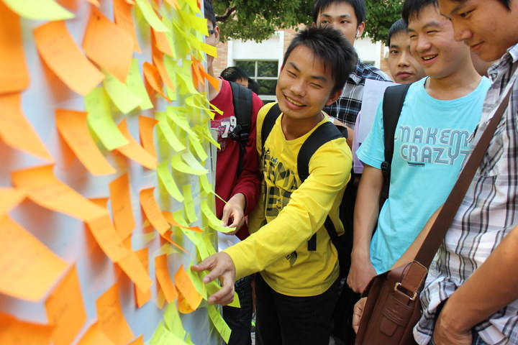
Love Notes心愿便利贴

Slide 5
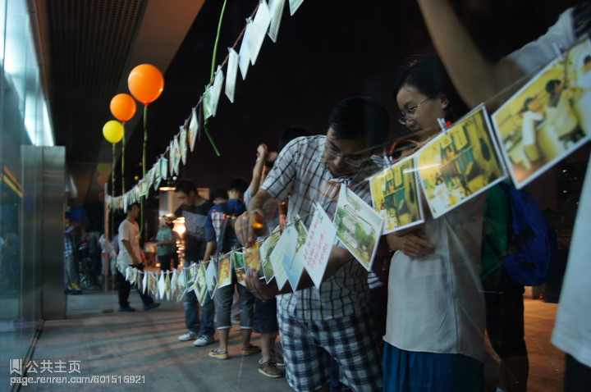
中秋游园会系列活动

Slide 6
实践部（青志组）
11.10 腾飞月标语
11.24 腾飞定向
12.14 腾飞定向总结大会

Slide 7

腾飞定向

Slide 8
体育部
10月 院系杯排球赛、足球赛
11.12 院系杯踢跳比赛
12.9 腾飞杯羽毛球赛
12.11 冬季长跑比赛

Slide 9
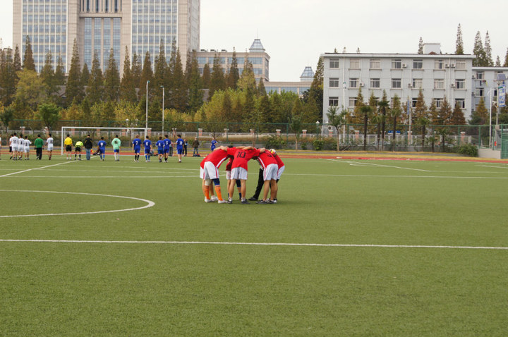
院系杯排球赛、足球赛

Slide 10
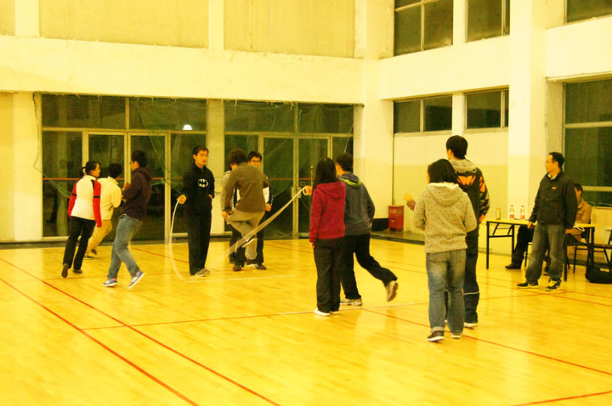
院系杯踢跳比赛

Slide 11
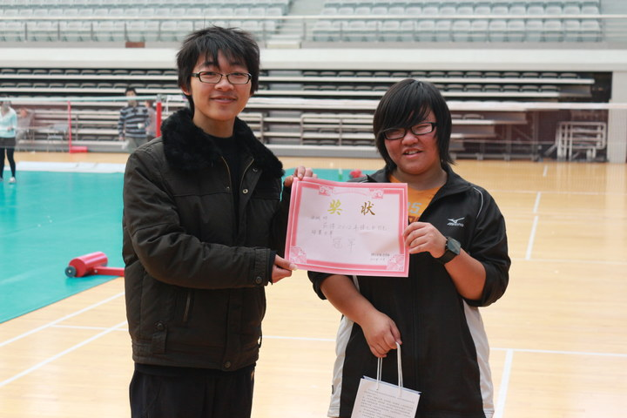
腾飞杯羽毛球赛

Slide 12
书建部
10月 书院联络人章程制定
11月 宣传栏管理
11月 微博、人人加V

Slide 13
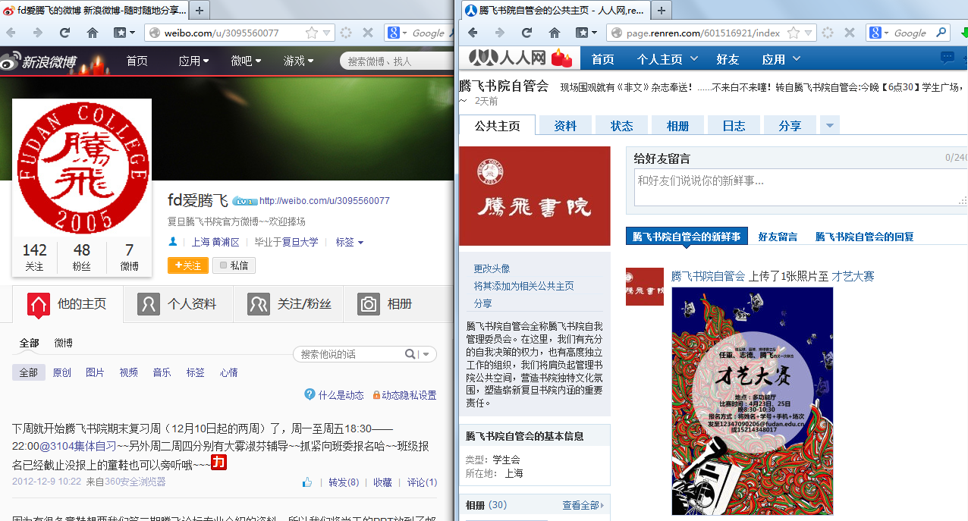
腾飞书院官方微博、人人

Slide 14
秘书处
班长团支书联席会议
干事培训
11.1 迎新大会

Slide 15
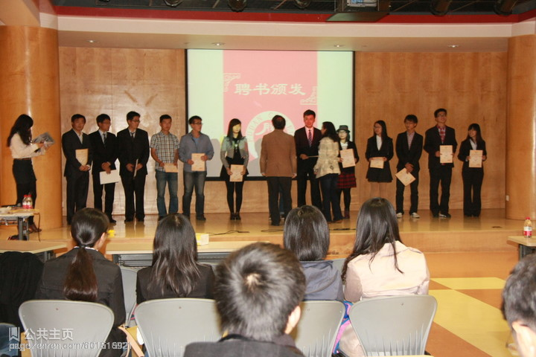
迎新大会

Slide 16
学术部
09.25 “展开梦的翅膀”腾飞书院学习经验交流会
  10.19 腾飞书院院长午茶会——腾飞书院院长汪源源对 话腾飞新生
  10.25 腾飞论坛开幕式暨论坛第一期主题报告——如何尽快适应大学生活？
  11.7 腾飞书院心灵成长沙龙第一期——大学里的人际关系与调试
  11.20 腾飞论坛第二期暨2012级工程技术大类专业介绍
  11.27 腾飞书院院长午茶会（计算机学院院长王晓阳教授）
  12.10-21 腾飞书院期末复习周
  1月初 心灵成长沙龙第二期——期末考试减压

Slide 17
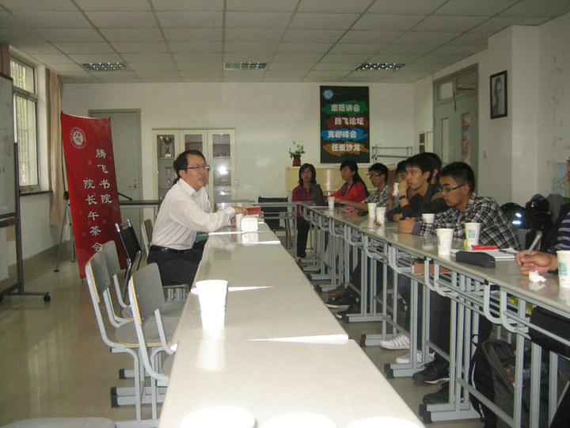
  腾飞书院院长午茶会
  ——腾飞书院院长汪源源对话腾飞新生

Slide 18
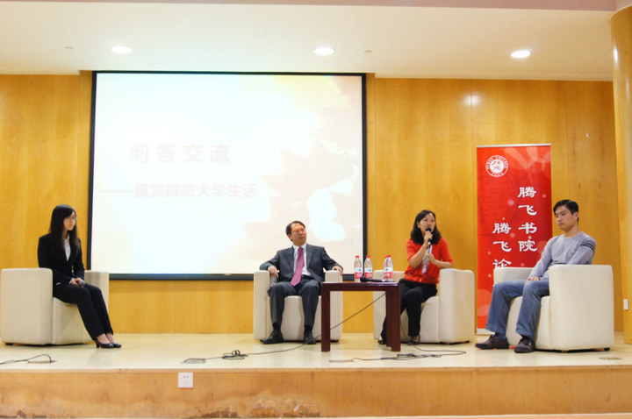
  腾飞论坛开幕式暨论坛第一期主题报告
  ——如何尽快适应大学生活？

Slide 19
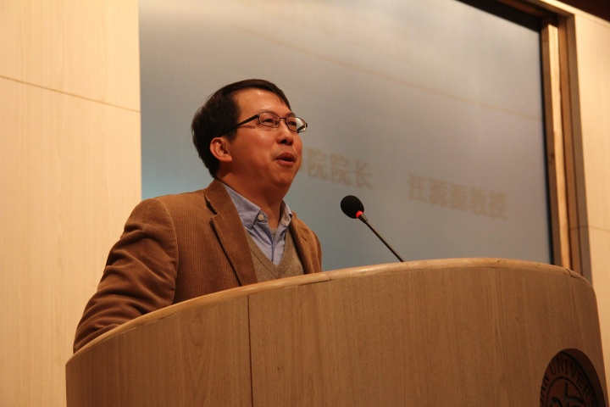
  腾飞论坛第二期
  暨2012级工程技术大类专业介绍

Slide 20
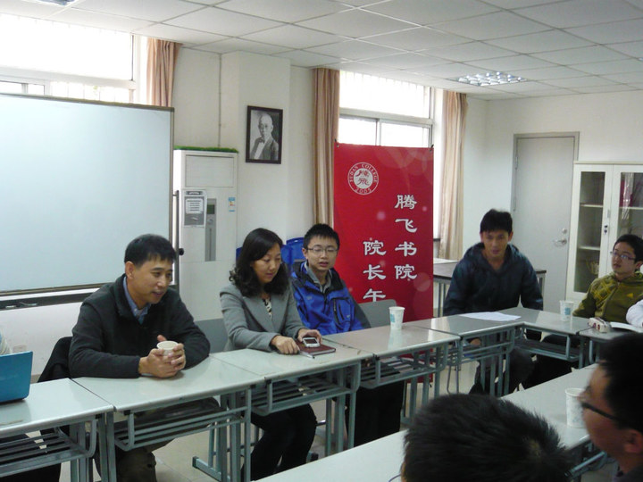
  腾飞书院院长午茶会
  （计算机学院院长王晓阳教授）

Slide 21
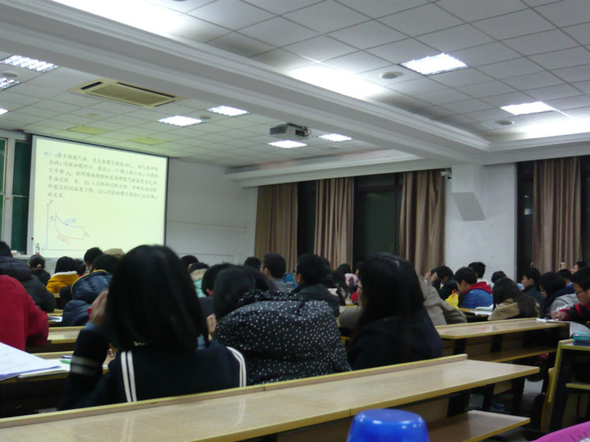
  腾飞书院期末复习周

Slide 22
宣传部、《非文》
各项活动的宣传海报
第一期《非文》发行

Slide 23
2012-2013第二学期
已开展工作
部门调整：
活动部（原实践部+青志组+文艺部）
秘书处（原秘书处+书建部）
体育部
学术部
宣传部
《非文》

Slide 24
2012-2013第二学期
已开展工作
腾飞书院专业介绍系列讲座
腾飞计划
三书院文体对抗赛
风筝节

Slide 25
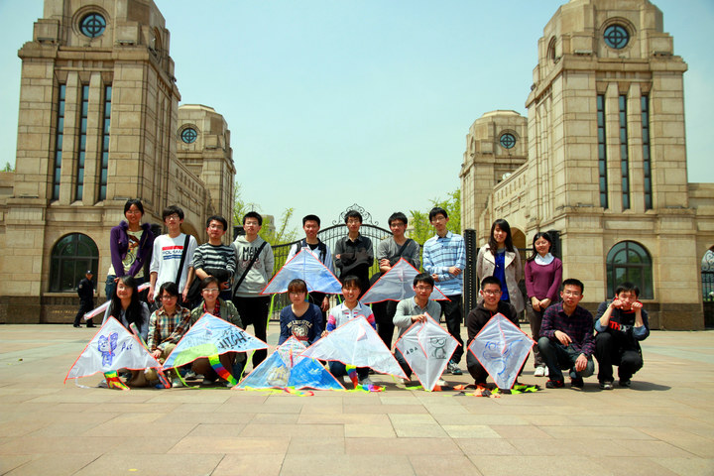
风筝节

Slide 26
2012-2013第二学期
待开展工作
腾飞日系列活动
《非文》
C程青志辅导
腾飞大戏
腾飞论坛
导师沙龙
经典读书计划
自管会改选

